Slide 1
Verbesserungen in der Mittelstraße
Von: Tamina und Lara

Slide 2
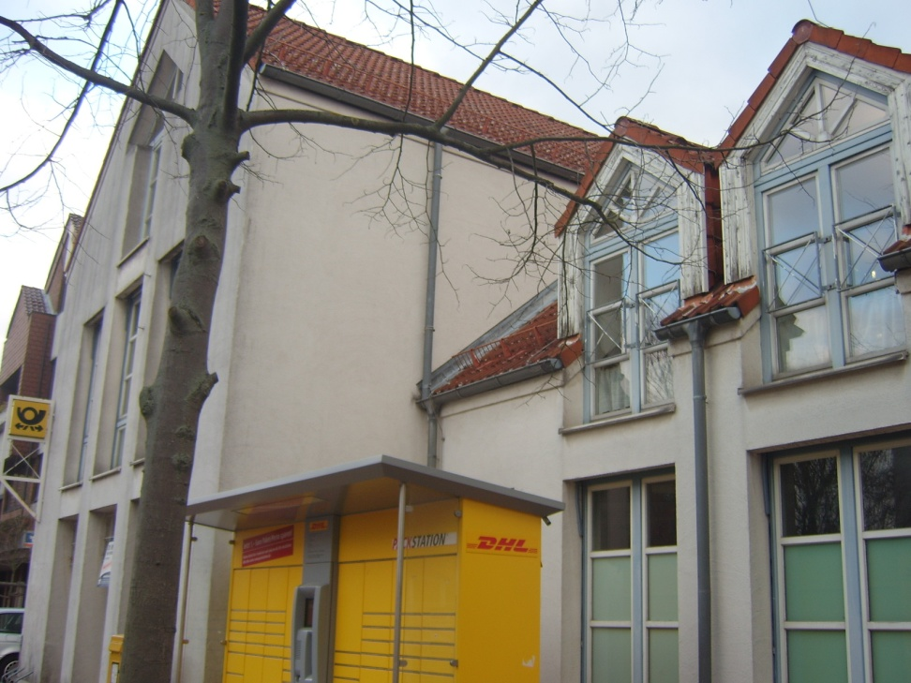
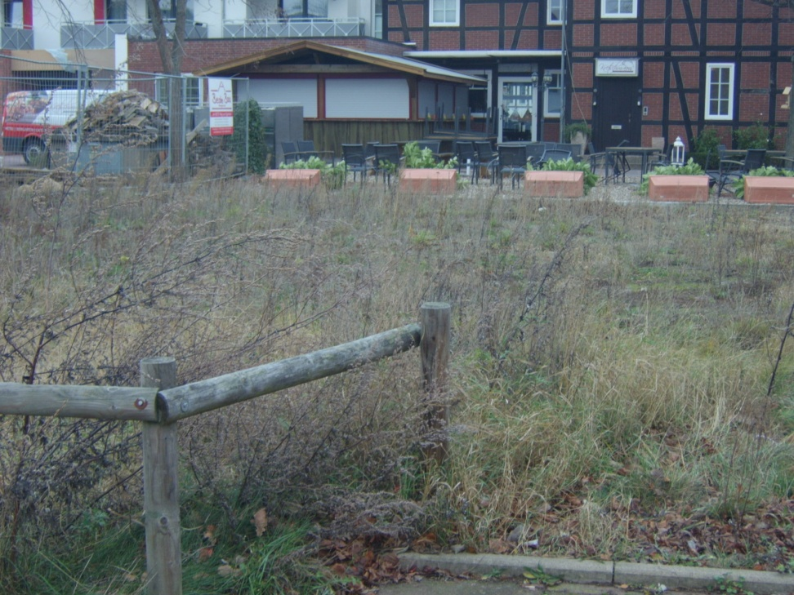
Unsere gewählten Orte
Die Post
Das Feld

Slide 3
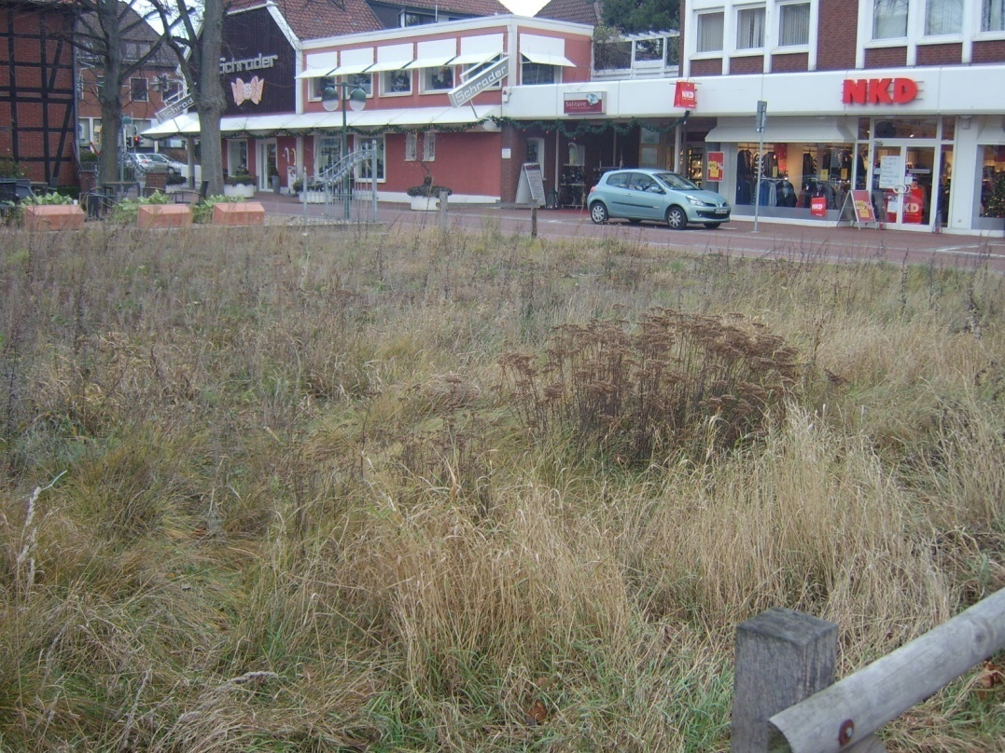
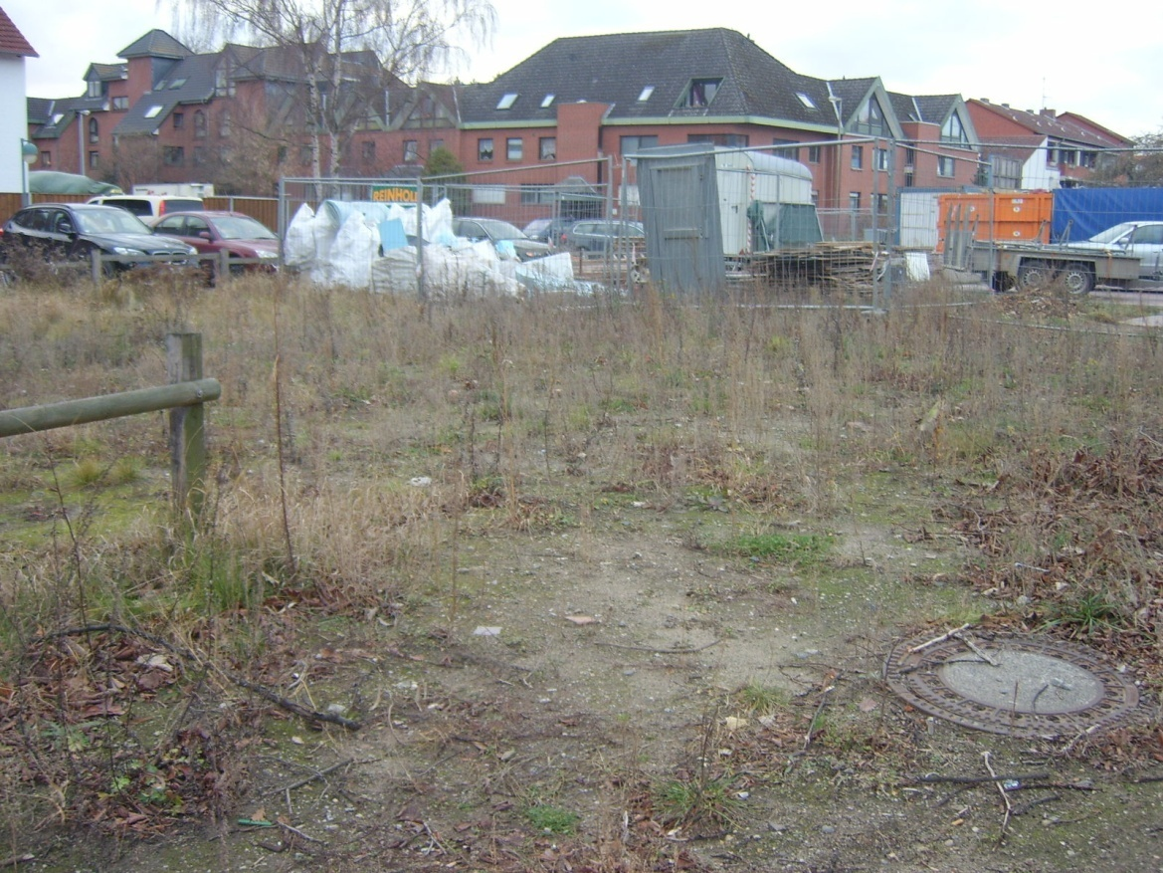
Das Feld am Anfang der Mittelstraße

Slide 4
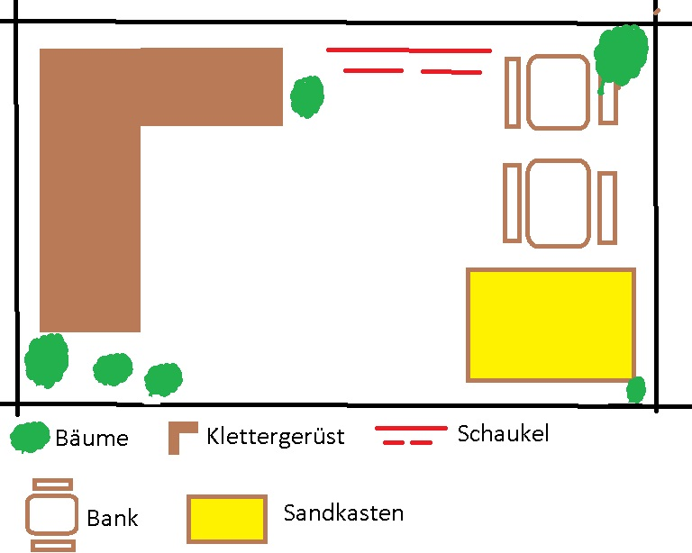

Slide 5
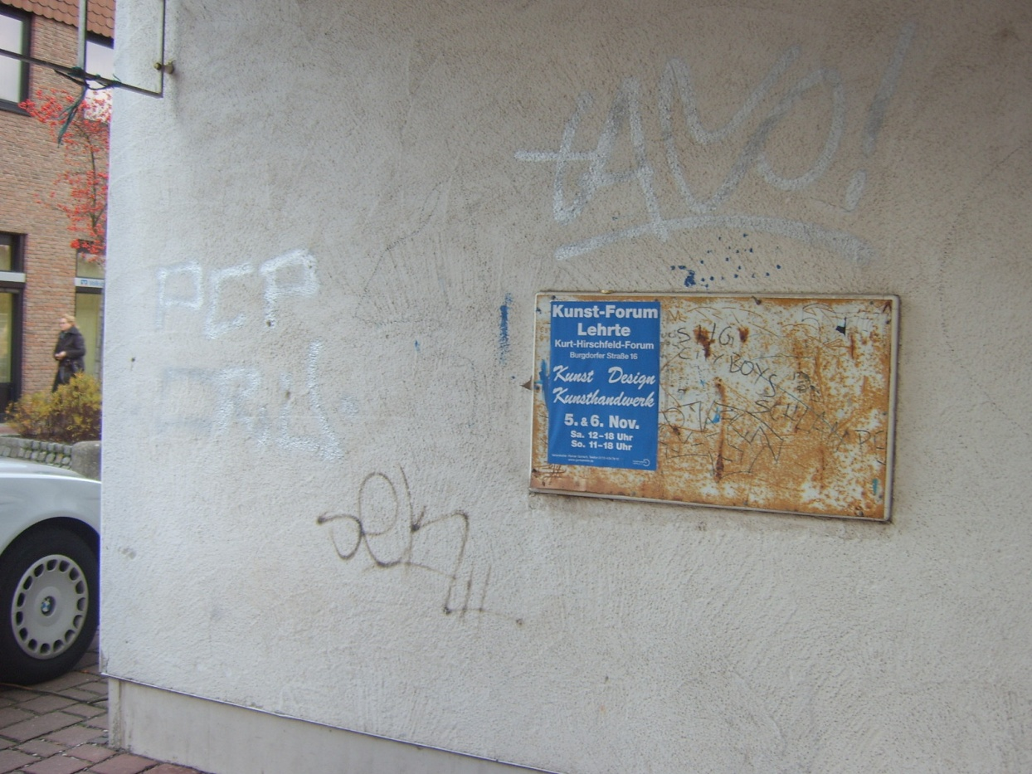
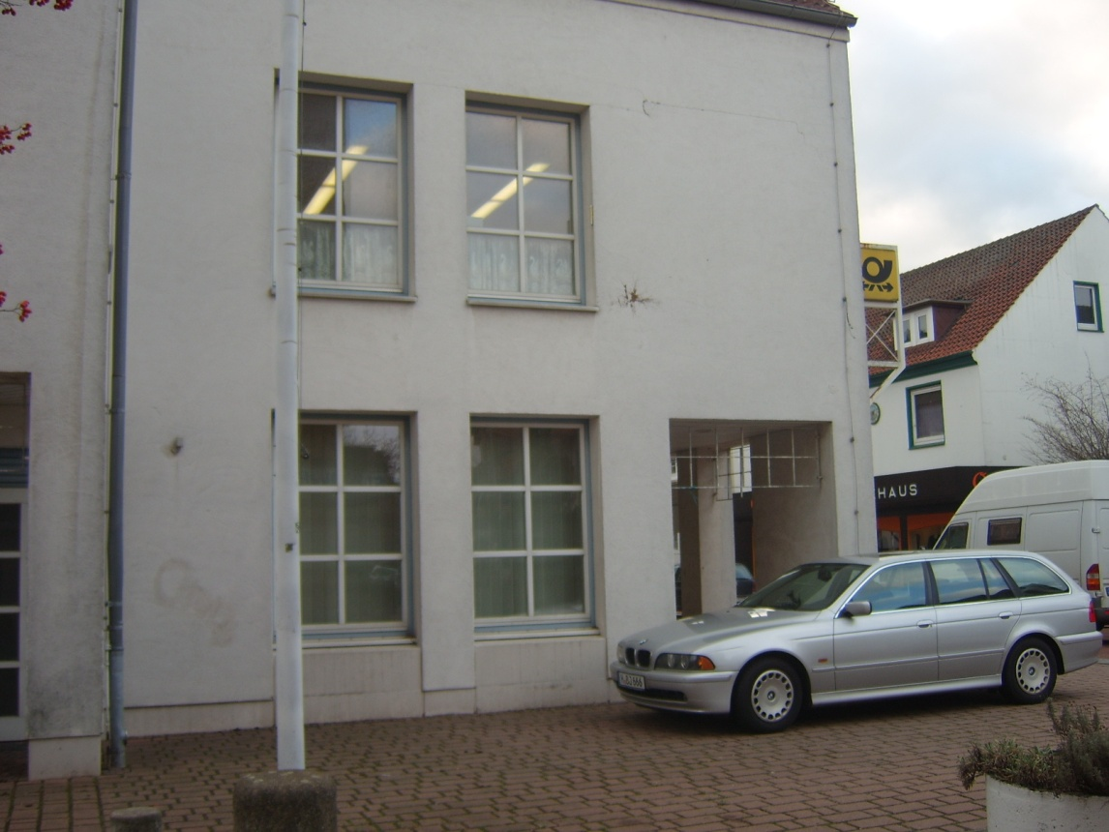
Die Post in der Mittelstraße

Slide 6
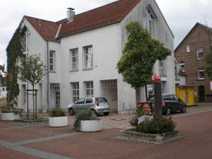

Slide 7
Vorschläge für die Post
Verbesserungen
Einbehaltungen
Anstreichen
Mit Graffiti verzieren
Fenster erneuern
Dach reparieren
Efeu entfernen
DHL-Station zu der Post
Parkplätze der Postautos

Slide 8
Danke für Ihre Aufmerksamkeit!☺

